Slide 1


Priča u priči, priča o priči
Istraživački projekat „Ivo Andrić u evropskom kontekstu“
Sedmi simpozijum „Prokleta avlija“
Grac, 25–27.09.2014.
Emina Jović (Grac)
emina.jovic@edu.uni-graz.at
Katedra za slavistiku Univerziteta Karl Franc u Gracu

Slide 2
Sadržaj
Naslov
Okvir romana
Pripovedači
Narativna struktura romana
Gnostičko u romanu
Literatura

Slide 3
Naslov
priča u priči
priča o priči
priča kroz priču
priča sa pričom
priča za pričom
priča uz priču

Slide 4
Priče iz 1001 noći
Dekameron

Slide 5
Pripovedanje
Pripovedanje je ono što dobijamo od čoveka koji govori i misli.
(Drama je predstavljanje ljudi koji deluju.)
Prokleta avlija – komad proze napisan u prezentu (gl. vremenu drame)
Pripovedanje je oblikovanje vremena; zbog toga je neophodno fiksirati početak.

Slide 6
Pripovedanjem se širi prostor.
Igra simetrije

Slide 7
Okvir romana
Početak – dva ambijenta:
1. otvoreni (neidentifikovani prostor groblja)
2. zatvoreni (dve ćelije)
Simetričan pasaž na kraju („...i tu je kraj...“)
Okvirom se fiksira pripovedačka sadašnjost, tačka u vremenu od koje počinje pripovedanje.

Slide 8
Okvir daje spiralnu formu vremena (krug se ne zatvara potpuno, radnja se vraća na minut posle početka).

Slide 9
Pripovedači
Mladić – „sveznajući pripovedač“
Fra Petar
Haim
Ćamil

Slide 10
Simetrija između fra Petra i Ćamila – motivacijski postupak (oboje su dovedi u Prokletu avliju slučajno, greškom.)
Slučaj ne može biti motivacijsko sredstvo osim ako nešto ne kazuje (kao kod Andrića).

Slide 11
Pripovedač u zagradama
Primedbe u zagradama nisu ničije, one su opšte konstatacije, poput izveštaja o Džem-Sultanu ili fragment o tome kako „ja“ određuje naše mesto.
Pretpostavka da izjave u zagradama predstavljaju Andrića

Slide 12
Narativna struktura romana
Okvir
Mladić koji pripoveda Fra Petrovu priču
Unutar te priče Ćamilova i Haimova priča
Vanjska fokalizacija – nemamo uvid u Ćamilove misli (osim kada o Džemu počinje pričati u prvom licu).

Slide 13
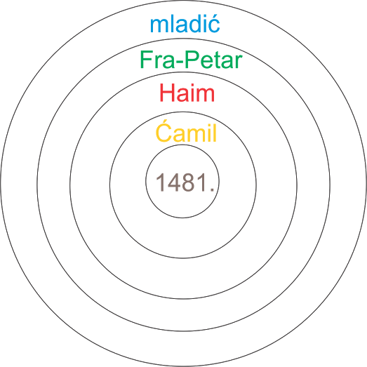
Skica:

Slide 14
Peto poglavlje (priča o zavađenoj braći) kao da nema pripovedača
Neutralni i precizni govor, izveštaj
Izuzetak – deo o posvađanoj braći

Slide 15
Paradoks – jedina mehanički fiksirana tačka u vremenu – 1481. god. koju dobijamo u najdubljem sloju fiktivnoga (u priči koja je smeštena u priču koja je smeštena u priču itd).

Slide 16
Priča o dva brata
1481. godina – smrt sultana Mehmeda II Osvajača
Borba braće Bajazita i Džema
Precizna tačka u vremenu koja vodi do mitskog (čest postupak kod Andrića – on koristi mitove, legende, istoriju, geologiju...)
Emotivno obojeno vreme kao sećanje (Fra Petar), u okviru imamo biološko vreme koje je tok, stoga i počinje smrću.

Slide 17
Gnostičko u romanu
Gnostičko učenje o životu
Gnostički pokret – blizak neoplatonizmu
Gnoza kao doživljaj sveta (u starom Egiptu kao sukob dvojice braće – Seta i Ozirisa)

Slide 18
Karađoz (Latifaga) – njegov monolog prema kom ne postoji nevin čovek na svetu.

Slide 19
Ćamilov monolog o dva sveta
Dva brata – suparnika (Priča o Džem-sultanu)

Slide 20
Negiranje svog „ja“, neidentičnost sa sobom samim, ali i nemogućnost odricanja od sebe samoga

Slide 21
Zaključak
Roman počinje činjenično – seli se u rekonstrukciju tuđih sećanja – fikcije i istoriografska istraživanja drugih ljudi –poniranje u prošlost

Slide 22
„Da biste bili objektivni, udenite pripovedača, tako postižete mir.“
Dževad Karahasan

Slide 23
Literatura
Andrić 2004: Andrić Ivo. Prokleta avlija. Beograd. Biblioteka Novosti
Solar 2005: Solar Milivoj. Teorija književnosti. Zagreb. Školska knjiga S. 54–58
Predavanja prof. Dževada Karahasana na univerzitetu Karl Franc u Gracu o hronotopu (Formen des Chronotopos in den slawischen Literaturen, WS 2013/2014, Lv.Nr: 515.021)

Slide 24
Učenje bogumila: http://sr.wikipedia.org/wiki/%D0%91%D0%BE%D0%B3%D1%83%D0%BC%D0%B8%D0%BB%D0%B8#note-.D0.95.D0.BD.D1.86.D0.B8.D0.BA.D0.BB.D0.BE.D0.BF.D0.B5.D0.B4.D0.B8.D1.98.D0.B0_.D0.88.D1.83.D0.B3.D0.BE.D1.81.D0.BB.D0.B0.D0.B2.D0.B8.D1.98.D0.B5-4 (stanje 18.09.2014)

Slide 25
Hvala na pažnji!

